Slide 1


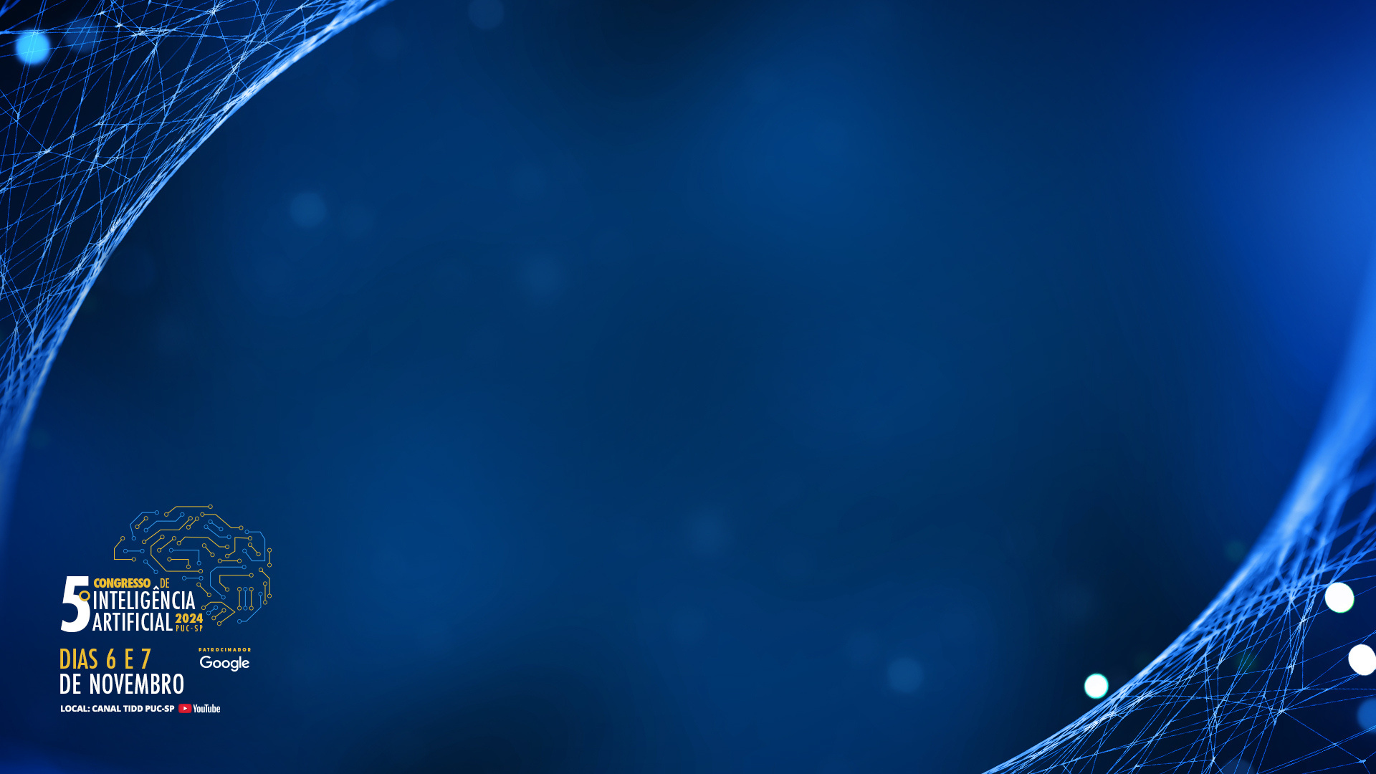


SUMBOT FREECODE:
🦾🤖 CHATBOT IA INTEGRADO AO SLACK COM OPENAI GPT-3.5 TURBO API
INTRODUÇÃO
OBJETIVO(S) DA PESQUISA
ANÁLISE E/OU RESULTADOS
O SumBot FreeCode é um chatbot de Inteligência Artificial que transforma textos longos em resumos concisos, ajudando a gerenciar a sobrecarga de informações.
Utilizando a API da OpenAI com o modelo GPT-3.5 Turbo, a integração com a plataforma Slack é realizada através da automação do Zapier. O SumBot oferece resumos precisos diretamente em ambientes de comunicação, aumentando a eficiência e facilitando o processamento de grandes volumes de informações.
Projetado para ser acessível a usuários de todos os níveis de experiência, não requer conhecimentos de programação para sua utilização.
- Otimizar o processamento de informações extensas através do SumBot FreeCode, oferecendo resumos automáticos que economizam tempo e aumentam a produtividade.
- Facilitar a tomada de decisões rápidas com base em dados relevantes, acessíveis a usuários sem conhecimentos técnicos.
- Avaliar a eficiência do chatbot na melhoria da comunicação em ambientes empresariais e acadêmicos.
- Usuários: O SumBot FreeCode atendeu a profissionais de negócios, estudantes, pesquisadores e equipes de atendimento, proporcionando acesso prático a informações resumidas.
- Eficiência: Os usuários economizaram tempo ao optar por resumos, permitindo foco nos pontos principais sem a necessidade de ler textos longos.
- Produtividade: A condensação de informações melhorou a gestão do fluxo de trabalho, permitindo que os usuários priorizassem tarefas com base em resumos claros.
- Decisão: Os resumos rápidos facilitaram a tomada de decisões ágeis, proporcionando informações relevantes para ações imediatas.
- Personalização: O SumBot adaptou suas estruturas de resumos às necessidades específicas dos usuários, garantindo relevância e eficácia na comunicação.
PERCURSO METODOLÓGICO
  Configuração do Motor de IA: Uso da API da OpenAI com o modelo GPT-3.5 Turbo para geração de resumos.
  Integração com Slack: Implementação do chatbot na plataforma para interação com usuários.
  Automação via Zapier: Gatilho de resumos acionado pelo emoji :bowtie:.
  Testes e Ajustes: Avaliação da precisão e automação em diferentes cenários.
PESQUISADOR(A) PRINCIPAL
CONCLUSÕES
Fabiana 🚀 Campanari PUC-SP
- Graduação atual: Ciência de Dados e Inteligencia Artificial: PUC-SP
- Formações anteriores:
  Análise e Desenvolvimento de Sistemas Universidade Impacta Tecnologia
  Design: UC San Diego, California
  Psicologia: PUC-SP
O SumBot FreeCode inova na gestão de informações, integrando-se ao Slack com o modelo GPT-3.5 Turbo para resumir dados de forma clara e acessível, sem necessidade de programação e sendo acessível para todos. Para desenvolver seu próprio SumBot, acesse:
GitHub: https://github.com/Mindful-AI-Assistants/SumBot
Ready Tensor AI: https://app.readytensor.ai/publications/uaWsno2Z7r2a
Esse projeto exemplifica como a IA pode otimizar a interação com informações.
COLABORADORES
PRINCIPAL REFERENCIAL TEÓRICO
Este projeto foi desenvolvido sem a colaboração de terceiros.
  RAJ, S. Construindo chatbots com Python. São Paulo: Novatec, 2020.
  NG, A. Machine Learning Yearning: Technical Strategy for AI Engineers, In the Era of Deep Learning. 2018. Disponível em: https://www.mlyearning.org.

Slide 2

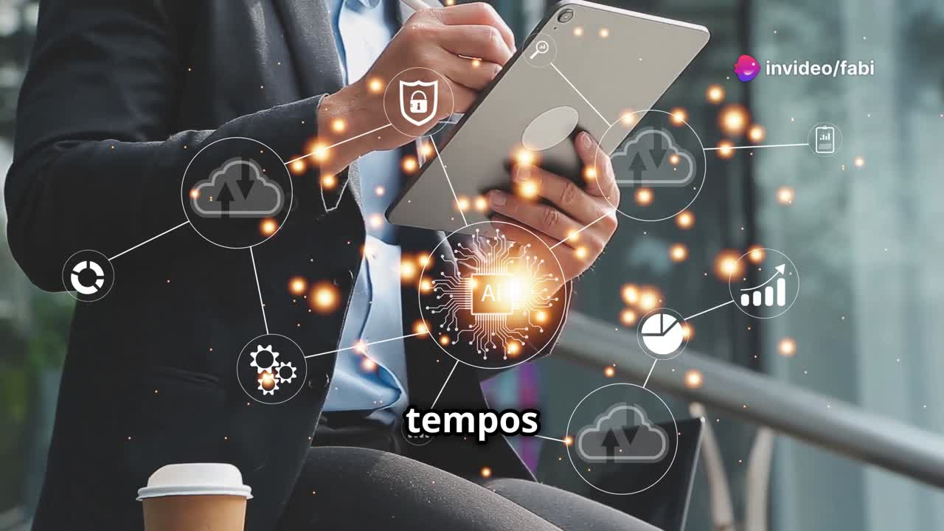

SUMBOT FREECODE:
🦾🤖 CHATBOT IA INTEGRADO AO SLACK COM OPENAI GPT-3.5 TURBO API
PARA CRIAR SEU PRÓPRIO SUMBOT, ACESSE:
GitHub:
https://github.com/Mindful-AI-Assistants/SumBot
Ready Tensor AI:
https://app.readytensor.ai/publications/uaWsno2Z7r2a

Slide 3
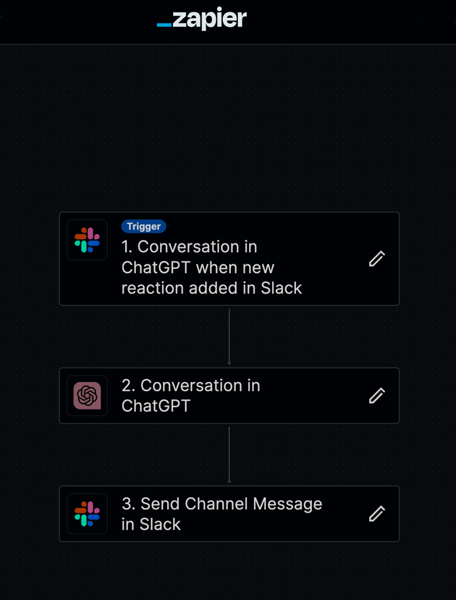
SUMBOT FREECODE:
🦾🤖 CHATBOT IA INTEGRADO AO SLACK COM OPENAI GPT-3.5 TURBO API
🔄 Workflow de Automação no Zapier: Reações no Slack Acionando Respostas do ChatGPT
PARA CRIAR SEU PRÓPRIO SUMBOT, ACESSE:
GitHub:
https://github.com/Mindful-AI-Assistants/SumBot
Ready Tensor AI:
https://app.readytensor.ai/publications/uaWsno2Z7r2a
1. Gatilho no Slack: A automação começa quando uma
reação com o emoji de gravatinha (:bowtie:) é adicionada
em uma conversa no Slack.
2. ChatGPT: A mensagem é enviada para o ChatGPT, que gera uma resposta.
3. Resposta no Slack: A resposta do ChatGPT é enviada de volta para o canal no Slack
Em resumo, ao adicionar a reação :bowtie: em uma mensagem no Slack, o ChatGPT 3.5 Turbo, gera umaresposta automática que é publicada no canal.

Slide 4
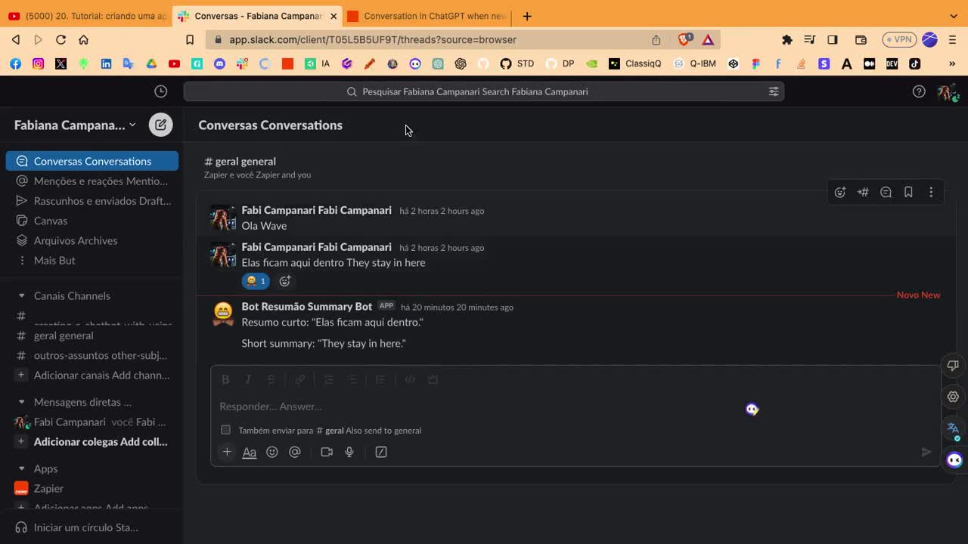
SUMBOT FREECODE:
🦾🤖 CHATBOT IA INTEGRADO AO SLACK COM OPENAI GPT-3.5 TURBO API
Testando o SumBot em Ação 🚀:
Mensagens Bilíngues com o Auxílio da Assistente AI Mônica 💬🤖"
PARA CRIAR SEU PRÓPRIO SUMBOT, ACESSE:
GitHub:
https://github.com/Mindful-AI-Assistants/SumBot
Ready Tensor AI:
https://app.readytensor.ai/publications/uaWsno2Z7r2a

Slide 5
SUMBOT FREECODE:
🦾🤖 CHATBOT IA INTEGRADO AO SLACK COM OPENAI GPT-3.5 TURBO API
PARA CRIAR SEU PRÓPRIO SUMBOT, ACESSE:
GitHub:
https://github.com/Mindful-AI-Assistants/SumBot
Ready Tensor AI:
https://app.readytensor.ai/publications/uaWsno2Z7r2a
Agradeço por assistir!
Foi um prazer compartilhar este projeto com vocês ! 🌟

